Slide 1
O’ZBEKISTON RESPUBLIKASI OLIY TA’LIM, FAN VA INNOVATSIYALAR VAZIRLIGI
MIRZO ULUG’BEK NOMIDAGI SAMARQAND DAVLAT ARXITEKTURA-QURILISH UNIVERSITETI 201-MKTQ va M guruhi magistri
ISMOILOVA DILDORAning
“Cho’ponota suv inshootlari quduqlari samaradorligini ta’minlashda ulardan foydalanish tartibini joy sharoitlariga moslashtirishni tahlil qilish”mavzusidagi
70730401– “Muhandislik kommunikatsiya tizimlari, qurilishi va montaji”
(Suv ta’minoti va kanalizatsiyasi) magistratura mutaxassisligi bo’yicha
Magistr darajasini olish uchun yozilgan dissertatsiya ishi
Samarqand-2025

Slide 2
Dissertatsiya ishining maqsadi va vazifalari
Maqsad:
Cho’ponota suv qabul qilish inshooti quduqlari samaradorligini ta’minlashning asosiy yo’li sifatida ulardan foydalanish tartibining joy sharoitlariga mosligini kompleks tahlil qilish
Vazifalar:
Cho’ponota suv qabul qilish inshootlari majmuasida joylashgan quduqlarning ishlash tartibi va loyihaviy ko’rsatkichlarga mosligi o‘rganib chiqiladi;
Cho’ponota suv qabul qilish inshootlari quduqlari guruhiga suv beruvchi qatlam tahlil qilinadi;
Cho’ponota suv qabul qilish inshootlari quduqlariga yer osti suvlarini oqib kelishi ya’ni, quduqlar debiti va ulardagi o’zgarishlar tahlil qilinadi;
Suv quduqlari guruhining joylashuv o’rinlari, quduqlarning o’zaro ta’sirlashuv ehtimoli, suv sathlari o’zgarishlari va gidrogeologik tafsilotlari i tahlil qilinib xulosalar berish;
Quduq debiti, solishtirma debitini va satxlarni quduqdan foydalanishga bog’lik bo’lmagan o’zgarishlari bo‘yicha keys stadi tahlili va xulosalari berishi;
Cho’ponota suv qabul qilish inshootidagi quduqlarining joy sharoitidan kelib chiqib samaradorligini pasayish sabablari tahlili va yaxshilash bo‘yicha xulosalar berish.

Slide 3
Dissertatsiya ishining ilmiy yangiligi
Cho’ponota suv quduqlarda debit va satx o’zgarishlarini oldindan prognoz qilishda global iqlim o’zgarish ko’rsatkichlari qo’llanilgan;
Quduqlar guruhi ishlaganda ularni ishlash tartibini belgilashda joy sharoitlariga moslashtirish usuli ishlab chiqilgan;
Guruh bo’lib ishlaydigan va oraliq masofalari yaqin bo’lgan quduqlar samaradorligini baholangan, ishlab turgan va zahira uchun saqlangan quduqlar ishlash tartibini ishlab chiqishda o’zaro ta’sirlashuv omili o’rganilgan;
Cho’ponota suv qabul qilish inshooti quduqlarida diagnostika asosida joy sharoitlariga bog’liqlik muammolari sabablarini aniqlanganligi ishning o‘ziga xosligini ko‘rsatadigan xususiyati hisoblanadi.

Slide 4
Dissertatsiya ishining hajmi va tarkibi.
Ishning tuzilmasining tavsifi. Dissertatsiya, kirish, 3 ta bob, 19 ta rasm, 3 ta jadval, xulosa va takliflardan iborat. Shu bilan birgalikda ishda foydalanilgan adabiyotlar ro’yxati berilgan. Ilovalarda ishga mos holda olingan natijalar chop etilgan maqolalar va dissertatsiya ishini mavjud imiy dasturlarga mosligini tasdiqlaydigan hujjatlardan iborat.

Slide 5
Samarqand shahrining suv ta’minoti tizimi

Slide 6
1-rasm. Asosiy suv manbalari va nasos stansiyalari ko‘rsatilgan Samarqand shahrining suv ta’minoti tizimi sxemasi.
Stansiya «Mikrorayon A va B» nasos stansiyasi, «Lev Tolstoy» nasos stansiyasi, «Molkombinat» nasos stansiyalaridan iborat.
Shaharning umumiy aholi soni 504379 kishi.
Markazlashgan holda ichimlik suv bilan ta’minlangan aholi soni 502865 kishi.
Ta’minlanganlik darajasi 99,7 %
Ichimlik suv inshootlarning quvvati, sut. - 349 ming metr/kub
Amaldagi quvvati - 212,5 ming,kub/metr, sut.
Kishi boshiga kunlik suv iste’mol - 295,4 l/sut.
umumiy suv tarmoqlari 788,4 km.
shu jumladan ta’mir talab 183,9 km.

Slide 7
Cho’ponota suv inshootlari hududidagi quduqlar guruhi majmuasi muammolari yechimi bo‘yicha tahlil natijalari
Ishlab chiqariladigan ichimlik suv hajmi rasxodometrlar orqali hisoblanib shaharga yetkazib beriladi. Inshootda ma’lum sabablarga ko‘ra artezian quduqlari debiti pasayishi kuzatiladi, buning asosiy sababi ularni uzoq ishlab, ta’mirtalab darajaga kelib qolganida va jihozlar eskirishi bilan ularda kolmatatsiya yuz berishidadir. Quduqlardan foydalanishda ularni ishlash tartibini joy sharoitlariga moslash talab etiladi.
Cho’ponota suv inshootlari Zarafshon daryosi infiltratsiya suvlari hisobiga ishlaydi. Quyida tadqiqot hududida yer osti va yer usti suvlarini o‘zaro ta’siri va bog‘liqligi tahlil qilinadi.
Quduqda o‘rnatilgan nasoslar suv olishi va quduq debiti o‘rtasidagi moslik mavjud emas, ya’ni quduqda o‘rnatilgan, ya’ni loyiha asosida jihozlangan nasoslar talab qilingan zaxira nasoslari bilan ta’minlanmaganligi natijasida ehtiyoj paydo bo‘lganda mos kelmaydigan nasoslar bilan almashtiriladi, natijada quduq debiti va suv olish o‘rtasidagi mutanosiblik saqlanmaydi;
Quduqlarni uzoq ishlashi hisobiga ularning filtrlari va filtr oldi shag‘al qatlamida kolmatatsiya hisobiga filtratsiya koeffitsiyenti pasaygan - bu quduqning haqiqiy debiti va unga o‘rnatilgan nasosning suv olish qobiliyati o‘rtasidagi balansni buzilishiga sabab bo‘lgan;
Samarqand shahrida iste’mol talabining oshishi quduqlarga ortiqcha talab ya’ni ortiqcha debit talabini quyganligi natijasida quduqdan suv olish va shaharga suv berish o‘rtasidagi dezbalans paydo bo‘lishi ulardan foydalanish samaradorligini keskin pasayishiga sabab bo‘lmoqda;
Cho’ponota suv inshootlari ishi tahlil qilinganda shu ma’lum bo‘ldiki, debiti pasaygan va ishdan chiqgan quduqlar hisobiga toza suv havzasiga sutka davomida suv kelish miqdori kamaygan – bu esa suv berishning pog‘anili grafigi buzilishiga olib kelgan;
Quduqlarni o‘zaro bog‘lovchi va ular suvini TSHga yetkazuvchi tarmoqda bosimlar farqini diffrensatsiya qilish amalga oshirilmaganligi quduqlarni bir biri bilan bosim orqali ta’sirlashuviga va natijada olinadigan suvning haqiqiy miqdori loyihaviy ko‘rsatkichdan past bo‘lishiga olib kelgan.

Slide 8
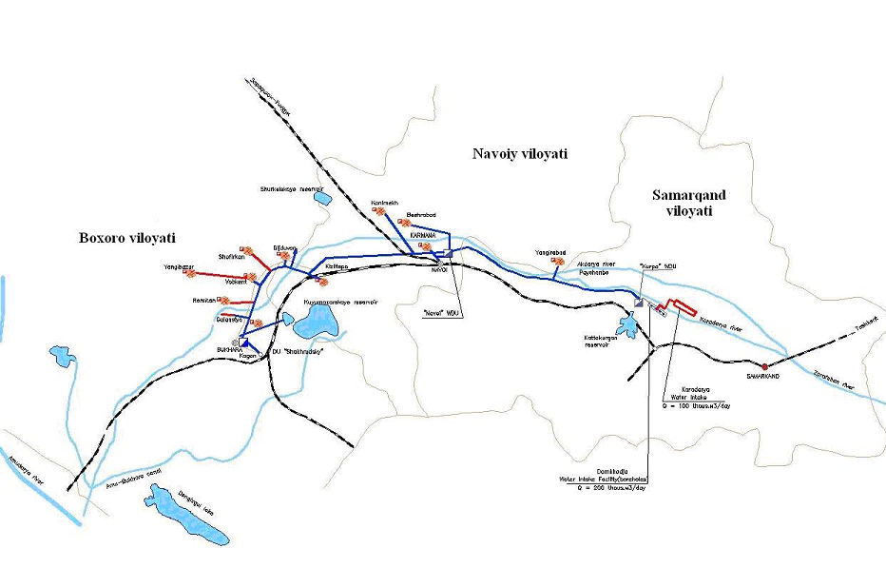
Samarqand viloyati va qo‘shni viloyatlar hududida Zarafshon daryosi suvidan foydalanish sxemasi.

Slide 9
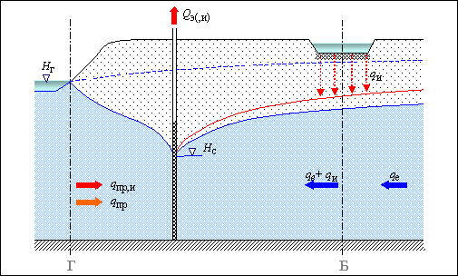
Cho’ponota suv qabul qilish inshootlari quduqlarining va suv beruvchi qatlamning to‘yinish sohasi

Slide 10
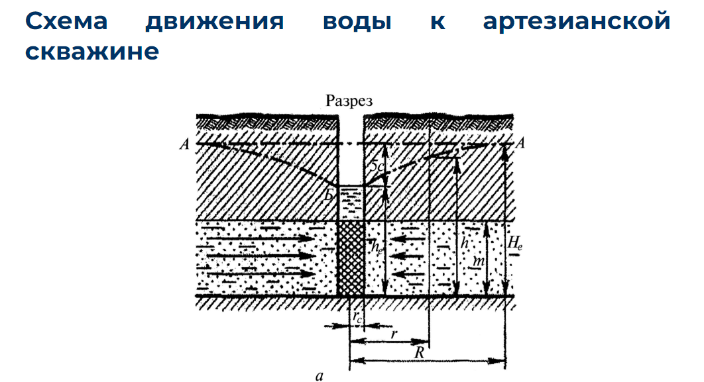
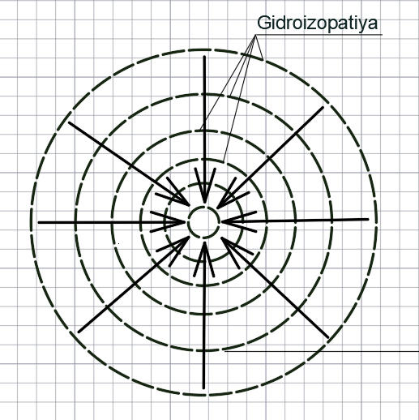
Artezian qudug’iga yer osti suvlarini oqib kelish va debitiga ta’sir etadigan omillar.

Slide 11
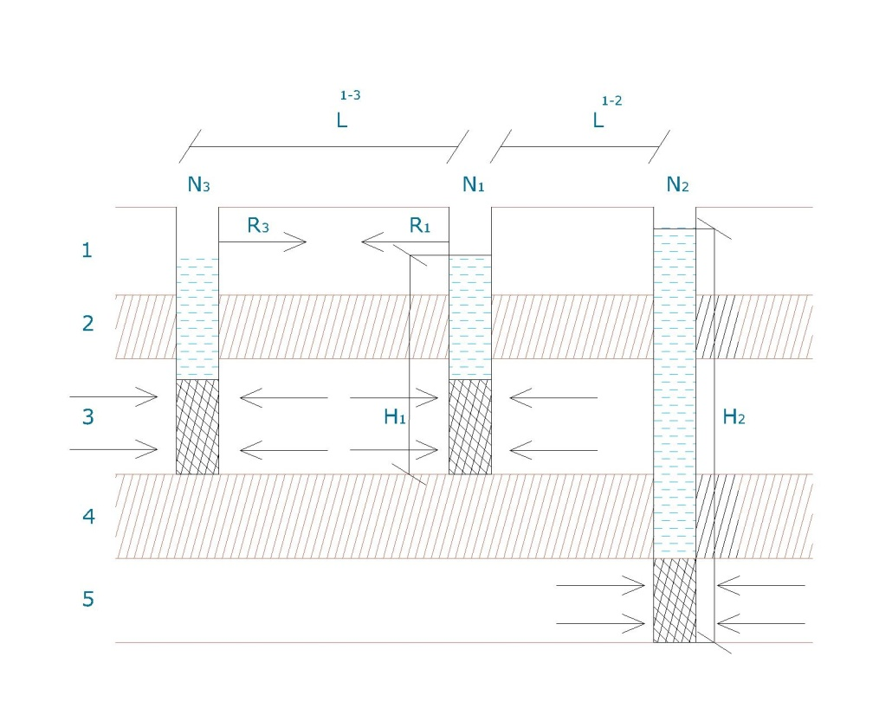
Bir yoki bir necha qatlamdan suv oladigan quduqlarda ularning joylashuv o’rni va ish tartibini aniqlash sxemasi

Slide 12
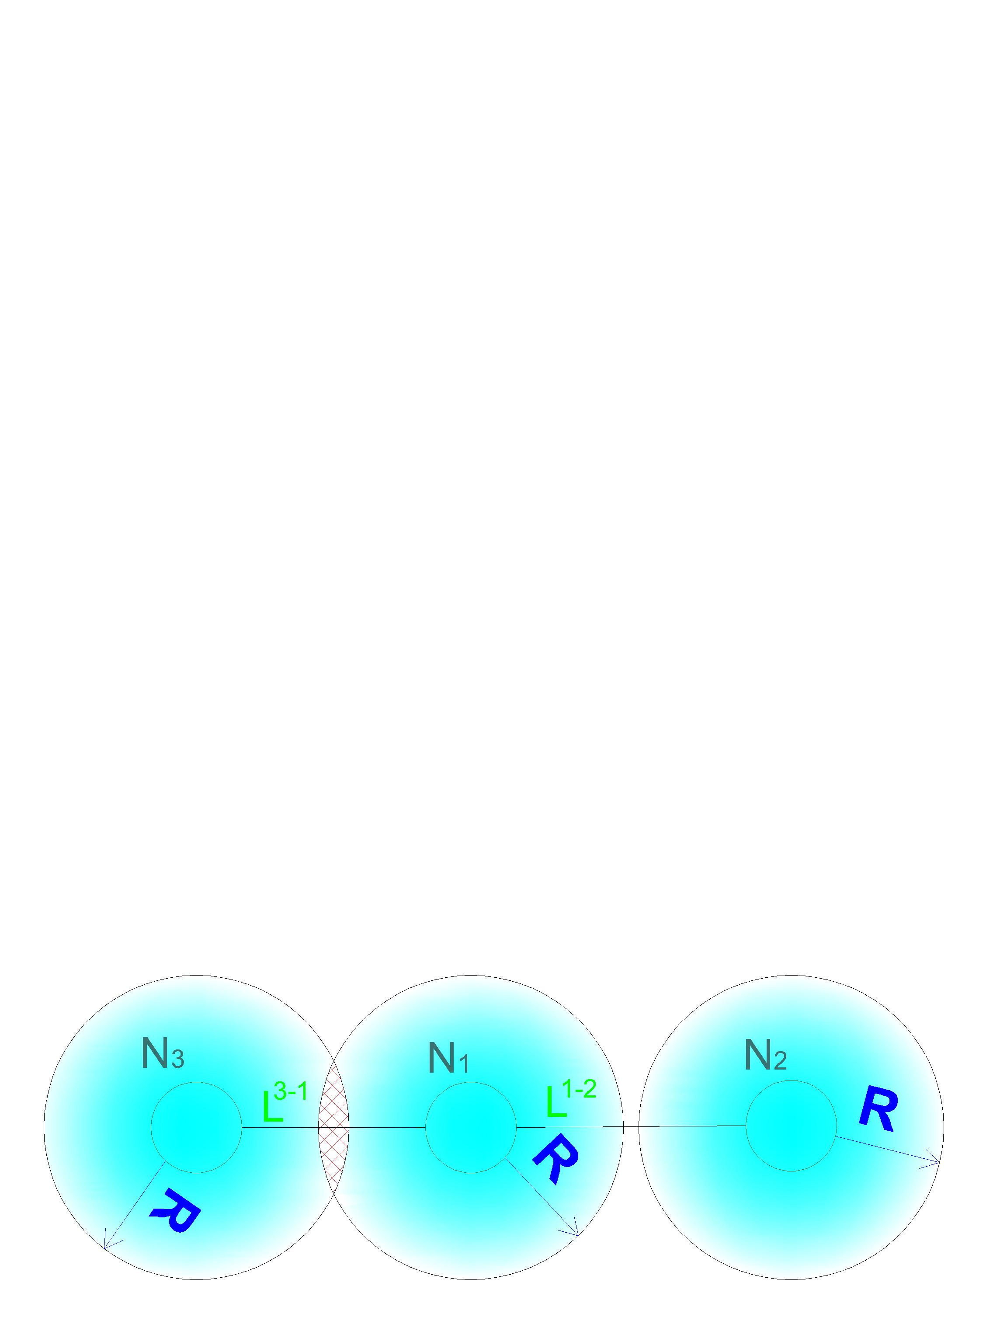
O'zaro ta'sir qiluvchi quduqlar guruhining sxemasi

Slide 13
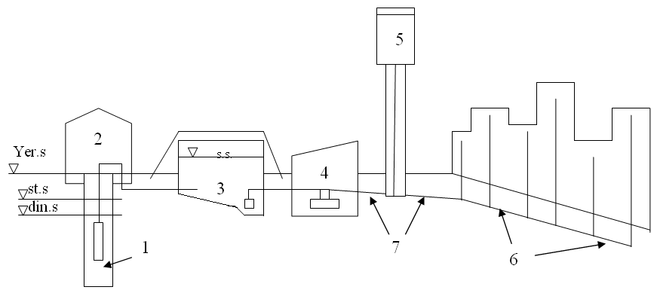
Cho’ponota suv inshootlari va Samarqand shahriga suv berish tizimi sxemasi. 1 – suv qabub qilish burg‘ qudug‘i 5 – bosimli suv minorasi 2 – 1-bosqich nasos stansiyasi 6 – shahar suv tarqatish tarmog‘i 3 – toza suv to‘plash havzasi 7 – suv eltish quvurlari 4 – 2-bosqich nasos stansiyasi

Slide 14
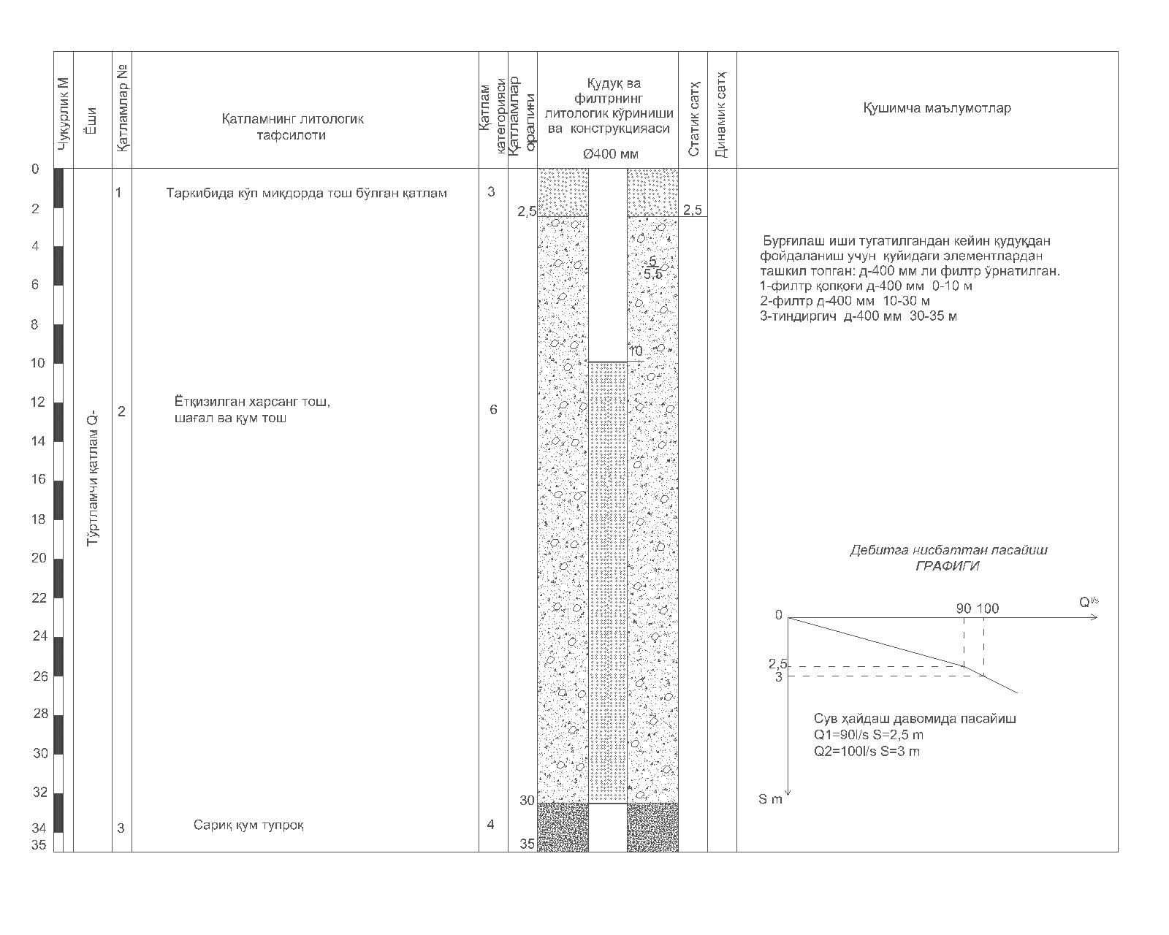
Cho’ponota SI hududida joylashgan quduqlarni konstruktiv sxemasi.

Slide 15
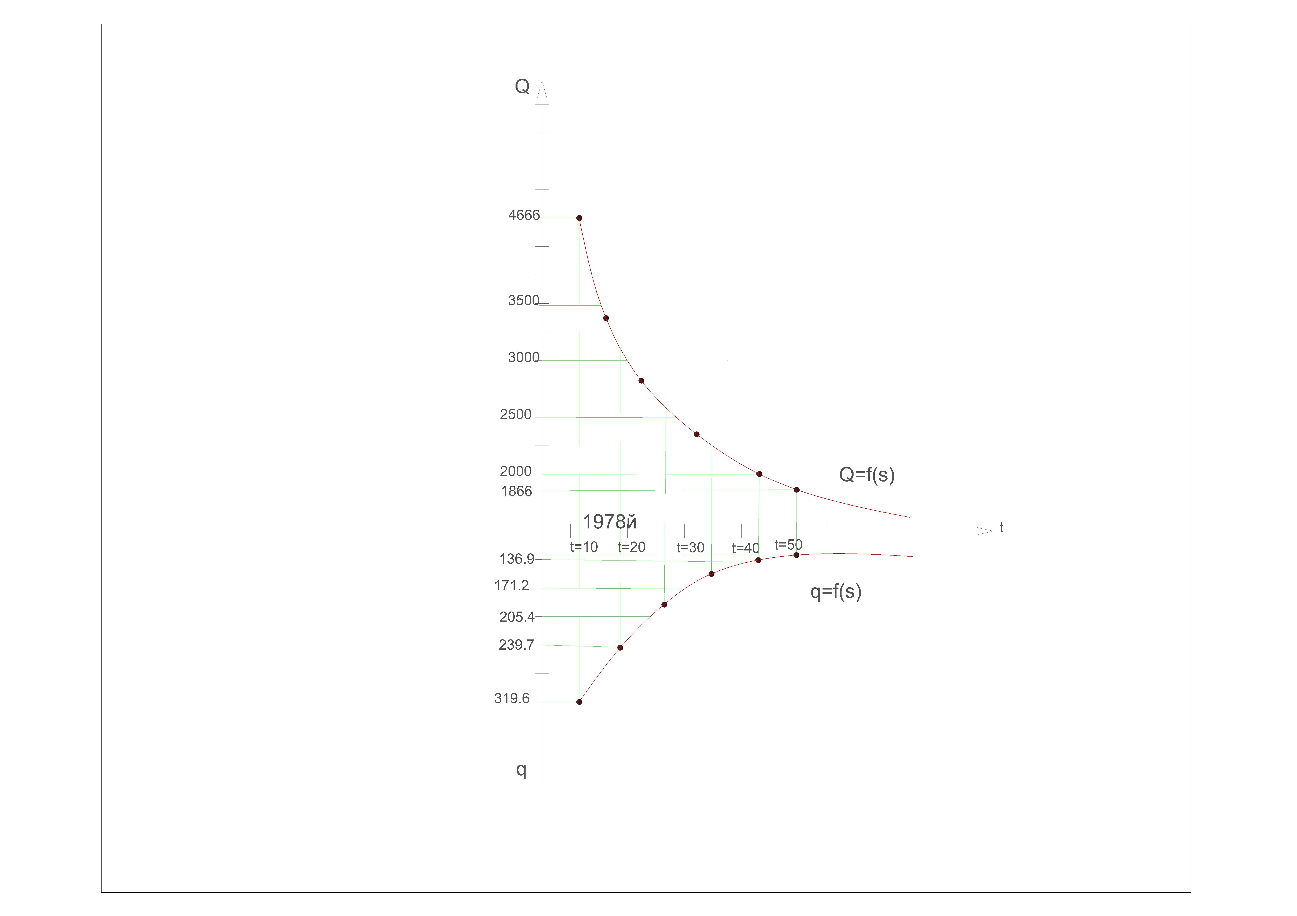
Cho’ponota suv inshootlari hududidagi 7-raqamli quduq debiti va solishtirma debitini vaqt davomida o‘zgarish grafigi

Slide 16
Suv resurslari muammolari
Suvdan bexisob foydalanish
Xududiy geografik joylashuvi bo’yicha tabiiy manba yetishmasligi
Suv resurslari tanqisligi bilan bog’liq bo’lgan ekologik muammolar
Mavjud tabiiy suv xavzalarini texnogen ifloslanishi
Sanoat va qishloq xo’jaligi uchun istemoli va ichimlik sifatidagi suvdan foydalanish
Boshqa hududlar
misolida
Samarqand shaxri
misolida
Suvdan foydalanishni qatiy nazorat qilish
Suv resurslaridan oqilona foydalanish
Muammoning sabablarini to’la taxlil qilish
Istemolchi-resurs istiqbolli ish rejasi
Istemolchilarga cheklovlar qo’yish
Suv manbalini ifloslanish va qurib qolishdan saqlash ishlari
Muammo yechimi bo’yicha amaliy ish olib borish
Muammolarni oldini olish amaliy ishlarni bajarish
Suv resurslarini barqaror boshqarish

Slide 17
Cho'pon ota suv inshootlari xududida suv resurslarini barqaror boshqarish chora-tadbirlar
Xududda mavjud bo’lgan yer osti resurslarini xolatini to’la taxlili
Muammoviy xolatlar
Yechim bo’yicha tavsiyalar
Mas’ullar
Yer osti suv resurslari zaxiralarini tabiiy kamayishi
Doimiy monitoring va nazorat olib borish
“Suvoqova” DUK, Gidrogeologiya boshqarmasi
Mavjud suv resurslaridan foydalanish samaradorligining pastligi
Suv resurslarini barqaror boshqarish tizimiga o’tish
“Suvoqova” DUK, Atrof muxitni muxofaza qilish qo’mitasi
Suv quduqlaridan foydalanish samaradorligining pasayishi
Suv quduqlaridan foydalanish samaradorligini oshirish
“Suvoqova”
DUK
Quduqlarning solishtirma debitini pasayishi
Quduqlarga ishlov berish va ular samaradorligini qayta tiklash
“Suvoqova” DUK, ekspert
xulosasi

Slide 18
Umumiy xulosa va tavsiyalar
1. Quduqda o‘rnatilgan nasoslar suv olishi va quduq debiti o‘rtasidagi moslikni ta’minlash kerak, ya’ni quduqda o‘rnatilgan nasoslar talab qilingan suv sarfiga mos keladigan nasoslar bilan almashtirilishi kerak. Nasoslarni ish tartibi quduq ish tartibini belgilaydi.
2. Quduqlarni uzoq ishlashi hisobiga ularning filtrlari va filtr oldi shag‘al qatlamida kolmatatsiya hisobiga filtratsiya koeffitsiyenti pasayishi va buni bartaraf qilish uchun quduq ish tartibi nasoslar orqali o’zgartirilishi tavsiya qilinmaydi;
3. Quduqning haqiqiy debiti va unga o‘rnatilgan nasosning suv olish qobiliyati o‘rtasidagi balansni buzilishiga sabab bo‘ladi bu esa quduqlarda ta’sir radiusini o’zgarib ketishiga, ularda o’zaro ta’sirlashuv paydo bo’lishiga olib keladi;
4. Tabiiy resurslarini qayta tiklanadigan va tiklanmaydigan turlari mavjudligini alohida qayd etish lozim, lekin shunga qaramay suvni iste’molga yaroqli bo‘lgan zahiralari kamayib borishi uni nafaqat miqdorinin shunga mos holda sathini ham pasayib ketishiga sabab bo’lmoqda;
5. Samarqand shahrida iste’mol talabining oshishi quduqlarga ortiqcha talab ya’ni ortiqcha debit talabini quyganligi natijasida quduqdan suv olish va undagi static va dinamik sathlar o’rtasidagi nomutanosiblik paydo bo‘lishi ulardan foydalanish samaradorligini keskin pasayishiga sabab bo‘lmoqda;
6. Cho’ponota suv inshootlari ishi tahlil qilinganda shu ma’lum bo‘ldiki, debiti pasaygan va ishdan chiqgan quduqlardan ish tartibi o’zgartirilgan nasoslardan foydalanish hisobiga sutka davomida suv olish miqdori va tartibidagi buzilishlarga olib keladi;
7. Quduqlarni o‘zaro ta’sirlashuvni bartaraf qilish uchun iqlim o’zgarishi natijasidagi global suv sathini pasayish ko’rsatkichi hisobga olinishi kerak;
8. Samarqand shahrining Cho’ponota suv inshootlari majmuida ishlaydigan artesian quduqlarining ish tartibi iqlim o’zgarishi natijasida suv sathlari o’zgarishiga moslashtirilishi ular samaradorligiga ijobiy ta;sir etadi;
9. Cho’ponota suv inshootlari hududidagi muammoli quduqlarni aniqlab, ularni ishlash samaradorligini oshirish butun suv ta’minoti tizimi ishi samaradorligini oshirishga xizmat qiladi.

Slide 19
E’tiboringiz uchun rahmat!

